Slide 1
Git과 GitHub로 시작하는 오픈 소스 기초
Git 브랜치 관리와 충돌 해결을 통한 협업 방법 엿보기

Slide 2
1. Git 과 Branch
Branch 개념
Branch 만들기 및 이동하기
Branch에서 커밋하기
Branch 병합하기
Branch 삭제하기
특정 commit 병합

Slide 3
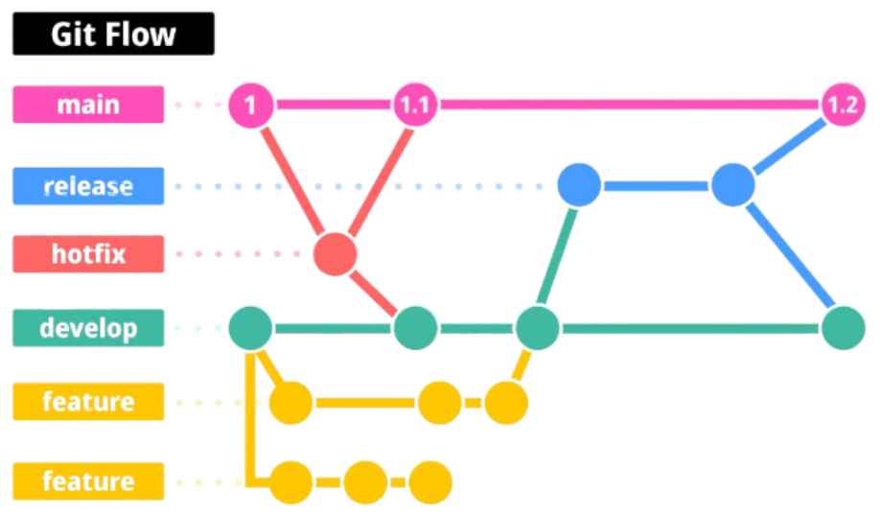

Git의 Branch란?(1)
Branch 개념
- Git에서 독립적인 작업 공간을 제공하여, 메인 코드에 영향을 주지 않고 새로운 기능 개발이나 버그 수정을 병렬로 진행할 수 있는 기능 - 작업 완료 후 메인 브랜치에 병합하여 통합 가능
출처: https://leetrue.hashnode.dev/branch-merge-strategy

Slide 4
Git의 Branch란?(2)
Branch 핵심 장점 5가지
1. 안정성 유지 - 각 작업을 독립적으로 수행해, 메인 코드에 영향을 주지 않고 안전하게 개발 가능
2. 동시 작업 지원 - 여러 사람이 동시에 다른 기능이나 수정 작업을 병렬로 진행할 수 있음
3. 협업 효율성 - 팀원 간 코드 충돌을 최소화하며, 코드 리뷰 및 테스트 절차를 쉽게 관리할 수 있음
4. 문제 해결 용이성 - 버그 수정이나 기능 개발 중 문제가 발생해도, 기존 상태로 쉽게 복구 가능
5. 변경 이력 관리 - 각 브랜치가 독립적으로 변경 사항을 기록해, 추적과 관리를 체계적으로 할 수 있음

Slide 5
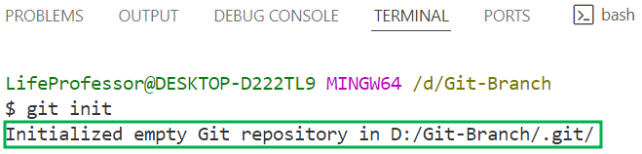
Branch 생성(1)
git 저장소 만들고 초기화
1. 드라이브 선정 → Git 저장소로 사용할 폴더 생성 2. 폴더 열기 → 파일 → PowerShell 열기 3. 명령어 입력 ( code . ) → VS Code 실행 4. VS Code 터미널 실행 (Ctrl+Shift+`) → Git Bash 열기 5. 명령어 입력 ( git init ) 6. .git 폴더 생성 확인

Slide 6
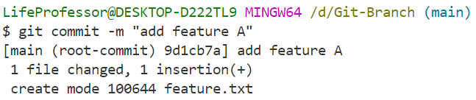
Branch 생성(2)
파일 생성 및 커밋
1. feature.txt 파일 생성 2. 1번 라인에 “feature A” 추가 및 저장 3. git add feature.txt 입력 4. git commit -m “add feature A” 입력
fA
main

Slide 7
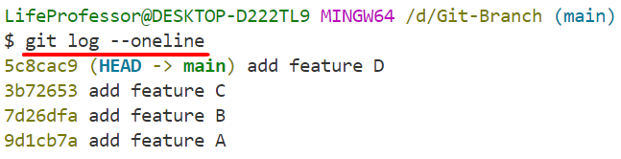
Branch 생성(3)
파일 생성 및 커밋
5. 2~4번 라인에 “feature B/C/D” 추가 및 저장하면서 커밋 ex) git commit -am “add feature B” 6. git log --oneline 입력
fA
fB
fC
fD
main

Slide 8
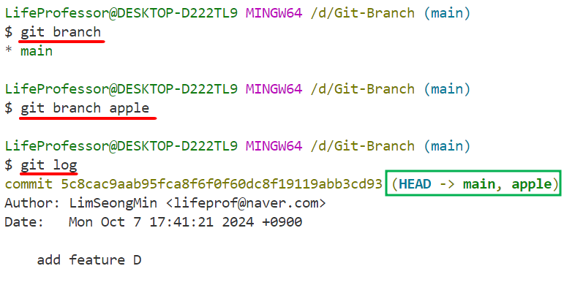
Branch 생성(4)
branch 생성 및 확인: git branch
1. git branch 입력 2. git branch apple 입력 3. git log 입력
fA
fB
fC
fD
main
apple

Slide 9
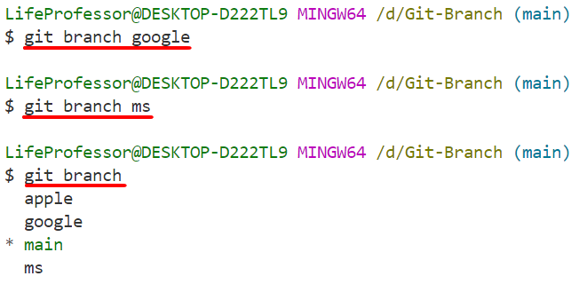
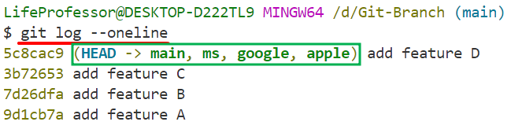
Branch 생성(5)
branch 생성 및 확인: git branch
4. git branch google 입력 5. git branch ms 입력 6. git branch 입력 7. git log --oneline 입력
fA
fB
fC
fD
main
apple
google
ms
현재 "main" branch에 있다

Slide 10
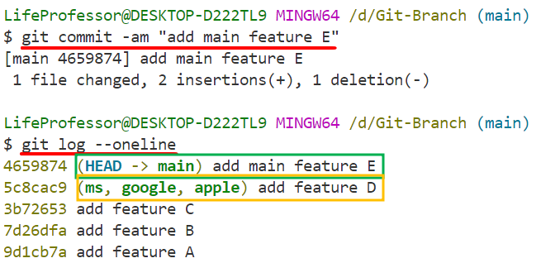
Branch 생성(6)
main branch에 commit 추가
1. feature.txt 파일 열기 2. 5번 라인에 “main feature E” 추가 및 저장 3. git commit -am “add main feature E” 입력 4. git log --oneline 입력
fA
fB
fC
fD
mfE
apple
main
google
ms
main branch의 최신 커밋
ms, google, apple branch의 최신 커밋

Slide 11
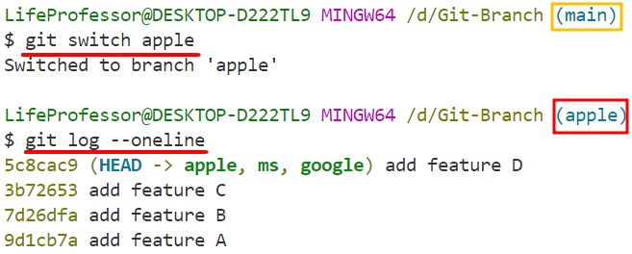
Branch 전환 후 커밋(1)
git switch
1. git switch apple 입력 2. git log --oneline 입력 3. feature.txt 파일 내용 확인
fA
fB
fC
fD
mfE
apple
main
google
ms

Slide 12
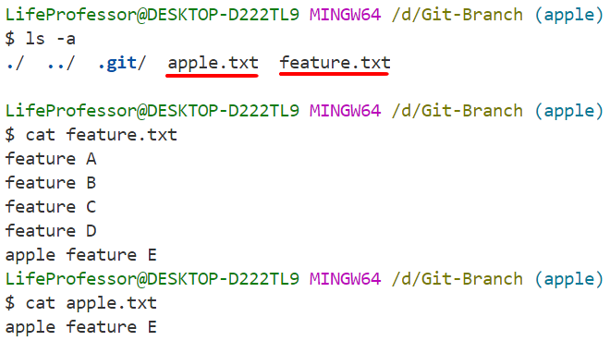
Branch 전환 후 커밋(2)
git switch
4. feature.txt의 5번 라인에 “apple feature E” 추가 및 저장 5. apple.txt 파일 생성 6. apple.txt 파일에 “apple feature E” 추가 및 저장
feature.txt 파일 내용
apple.txt 파일 내용

Slide 13
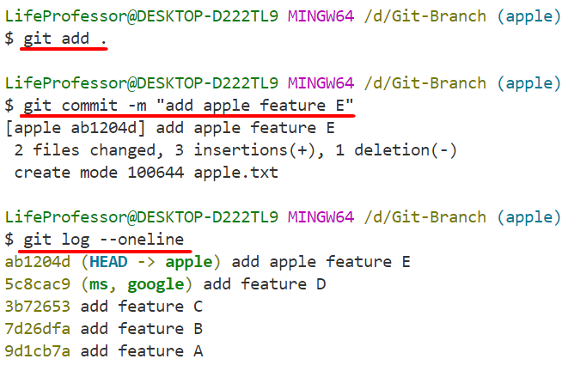
Branch 전환 후 커밋(3)
git switch
fA
fB
fC
fD
mfE
7. git add . 입력 8. git commit -m “add apple feature E” 입력 9. git log --oneline 입력
google
main
ms
afE
apple

Slide 14
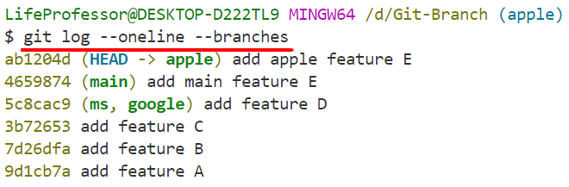
Branch와 Commit의 관계(1)
git log --oneline --branches
1. git log --oneline --branches 입력 * branches 옵션: 브랜치별 최신 커밋 출력
fA
fB
fC
fD
mfE
google
main
ms
afE
apple

Slide 15
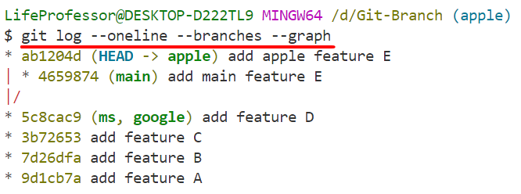
Branch와 Commit의 관계(2)
git log --oneline --branches --graph
2. git log --oneline --branches --graph 입력 * graph 옵션: 브랜치와 커밋의 관계를 그래프 형태로 출력
fA
fB
fC
fD
mfE
google
main
ms
afE
apple

Slide 16
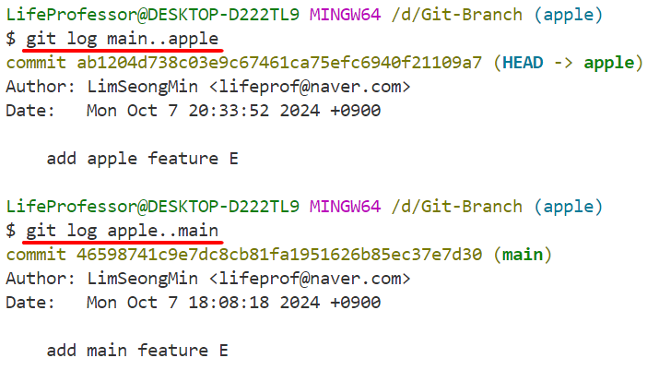
두 개의 Branch 비교
git log branch명..branch명
fA
fB
fC
fD
mfE
1. git log main..apple 입력 2. git log apple..main 입력 * A..B : A는 기준 branch, B는 비교 대상 branch
google
main
ms
afE
apple

Slide 17
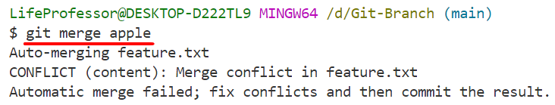
Branch 병합(1)
git merge branch명
fA
fB
fC
fD
mfE
1. git switch main 입력 2. feature.txt 파일 내용 변화 확인 3. git merge apple 입력 4. Accept Both Changes 클릭 5. Merge해서 conflict 해결 후 commit
google
main
ms
afE
apple

Slide 18
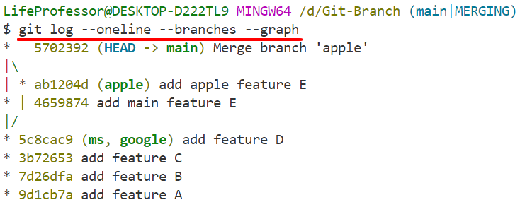
Branch 병합(2)
git merge branch명
fA
fB
fC
fD
mfE
Mba
google
main
6. apple.txt 추가 및 내용 확인 7. git log --oneline --branches --graph 입력
ms
afE
apple

Slide 19
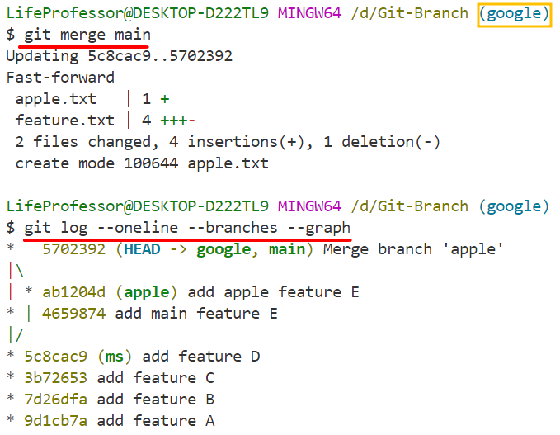
Branch 병합(4)
git merge branch명
fA
fB
fC
fD
mfE
Mba
google
main
8. git switch google 9. git merge main
ms
afE
apple

Slide 20
Branch 병합(5)
git merge branch명
fA
fB
fC
fD
mfE
Mba
ms
main
8. git switch google 9. git merge main 10. git log --oneline --branches --graph 입력 11. apple.txt 파일 추가 및 내용 확인
google
afE
apple

Slide 21
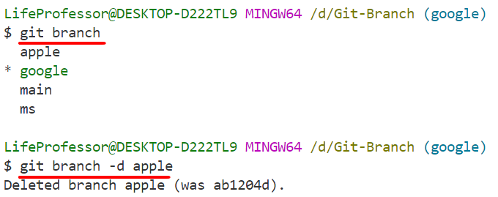
Branch 삭제(1)
git branch -d branch명
fA
fB
fC
fD
mfE
Mba
1. git branch 입력 2. git branch -d apple 입력 * -d 옵션: delete의 약어, 병합된 branch 삭제 * -D 옵션: 병합 안된 branch 강제 삭제
ms
main
google
afE
apple

Slide 22
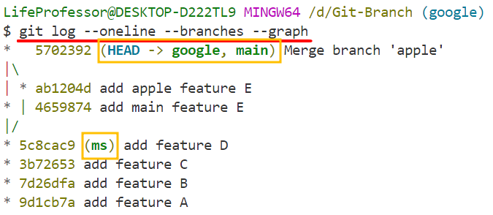
Branch 삭제(2)
git branch -d branch명
3. git log --oneline --branches --graph 입력
fA
fB
fC
fD
mfE
Mba
ms
main
google
afE
apple

Slide 23
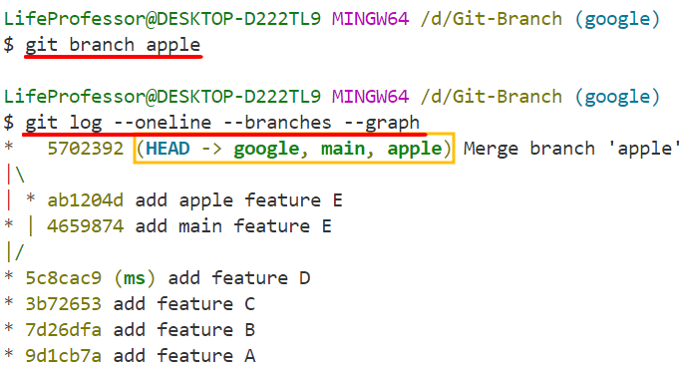
Branch 복원
git branch branch명
fA
fB
fC
fD
mfE
Mba
1. git branch apple 입력 2. git log --oneline --branches --graph 입력
ms
main
google
afE
apple

Slide 24
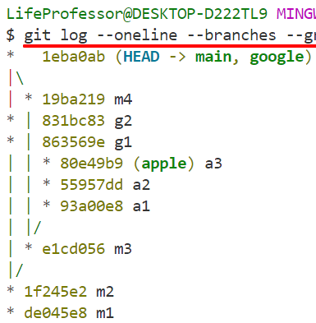
[Branch 실습]
google
branch 생성, 병합, 삭제, 복원
g1
g2
※ GitFlow 상태를 만드세요 1. 프로젝트 폴더 생성 및 Git 초기화 1) my-branch-project의 이름으로 폴더 생성 2) Git 저장소 초기화해 프로젝트를 버전관리 되도록 준비 2. 파일, branch 생성 및 커밋 1) main.txt, google.txt, apple.txt를 GitFlow에 맞게 생성 및 커밋 2) google, apple branch를 GitFlow에 맞게 생성 3. branch 병합 1) google의 g2와 main의 m4 branch 병합 4. branch 삭세 및 복원 1) google branch 삭제 후 복원 5. 최종 그래프 확인
google
m1
m2
m3
m4
Mbg
main
a1
a2
a3
apple

Slide 25
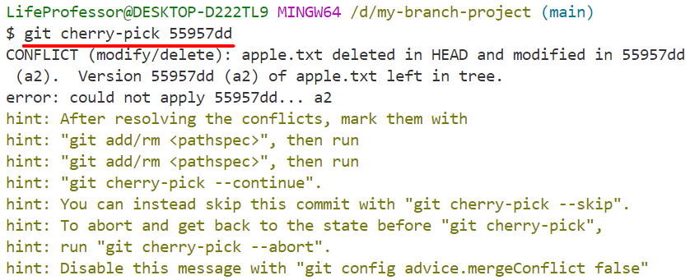
특정 commit 병합(1)
git cherry-pick hash값
g1
g2
1. git log --oneline 입력 2. a2의 hash값 복사 3. git cheery-pick ‘a2 hash값’ 입력 4. conflict 문제 해결 후 커밋
google
m1
m2
m3
m4
Mbg
main
a1
a2
a3
apple

Slide 26
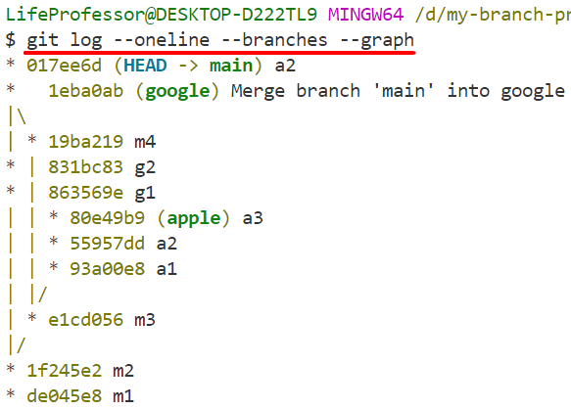
특정 commit 병합(2)
git cherry-pick hash값
5. git log --oneline --branches --graph 입력
g1
g2
google
m1
m2
m3
m4
Mbg
Ma2
main
a1
a2
a3
apple

Slide 27
수고했습니다

